Slide 1

PROYECTO PREVIO A LA OBTENCIÓN DEL TÍTULO DE MAGISTER EN FINANZAS EMPRESARIALES
TEMA: ANÁLISIS, EVALUACIÓN Y PROPUESTAS DE GESTIÓN DE RIESGOS DEL ÁREA DE OPERACIONES Y TESORERÍA DEL AÑO 2013 DE LA EMPRESA COONECTA UBICADA EN LA CIUDAD DE QUITO, ECUADOR.
AUTOR: ING. ROSA CAJAS O.

Slide 2
COONECTA
Institución de servicios auxiliares del Sistema Financiero.
Se forma por la decisión de las Cooperativas del Ecuador para integrarse mediante servicios transaccionales.
Actúa como facilitadora de las transacciones entre Cooperativas de Ahorro y Crédito.
Accionistas: 30% de capital World Council of Credit Unions y 67% Cooperativas de Ahorro y Crédito del Ecuador.

Slide 3
COONECTA
Mercado objetivo: Cooperativas de Ahorro y Crédito del Ecuador e instituciones financieras que brindan servicios de microfinanzas (IFIS).
La red inicialmente se formó con nueve IFIS; actualmente, forman parte de la red 86 IFIS.
608 oficinas a nivel nacional; 3.5 millones de socios; con presencia en 148 cantones de los 226 a nivel nacional (65%).

Slide 4
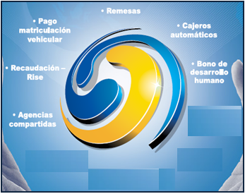
COONECTA
Ofrece los siguientes servicios y productos transaccionales:
Realiza compensaciones a las IFIS por cada producto a través del Área de Operaciones y Tesorería.
Esta área asume diversos riesgos en el desempeño normal de sus funciones.

Slide 5
OBJETIVO GENERAL
Analizar y evaluar la gestión de los riesgos del Área de Operaciones y Tesorería durante el año 2013 de la Empresa COONECTA, según lo propuesto en el modelo COSO ERM, para emitir las recomendaciones que incrementen la seguridad de que el área alcance sus objetivos.

Slide 6
MODELO COSO ERM
Aceptado a nivel mundial.
Es un proceso efectuado por el directorio, administración y las personas de la organización.
Es aplicado desde la definición estratégica hasta las actividades del día a día.
Diseñado para identificar eventos potenciales que pueden afectar a la organización y administrar los riesgos dentro de su apetito .
Con el objetivo de proveer una seguridad razonable del logro de los objetivos de la organización.

Slide 7
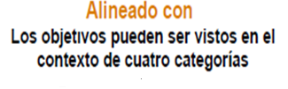
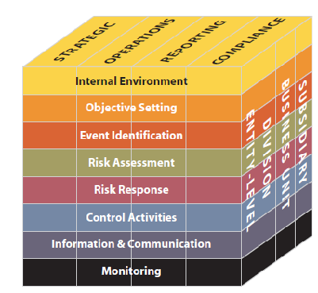
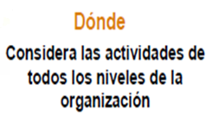
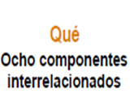
MODELO COSO ERM

Slide 8
ÁREA DE OPERACIONES Y TESORERÍA
PROCESOS:
  Servicios financieros y de compensación de la red COONECTA
    Compensación Uso de Cajeros Automáticos
    Compensación Agencias Compartidas
    Compensación pago bono de desarrollo humano
    Compensación recaudo Rise y matriculación
    Compensación servicio de remesas
  Reclamos cajeros automáticos
  Comisiones por productos transaccionales

Slide 9
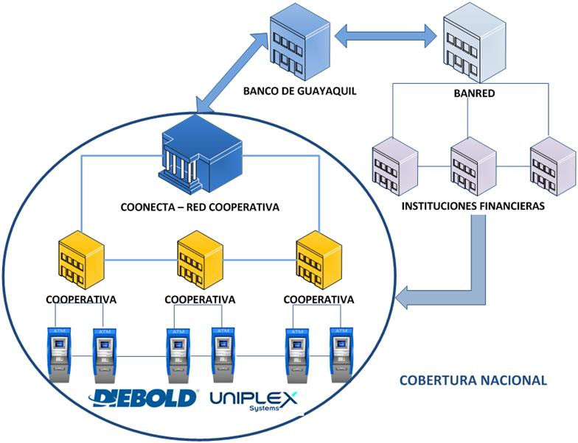
PROCESO DE SERVICIOS FINANCIEROS Y DE COMPENSACIÓN DE LA RED COONECTA
COMPENSACIÓN USO CAJEROS AUTOMÁTICOS
Compensación diaria
  Transacciones Red COONECTA
  (Banco Promérica)
  Transacciones otras redes
  (Banco de Guayaquil)
  (2R)

Slide 10
  PROCESO DE SERVICIOS FINANCIEROS Y DE COMPENSACIÓN DE LA RED COONECTA
COMPENSACIÓN AGENCIAS COMPARTIDAS
  Socios de las IFIS pueden realizar retiros y depósitos en cualquiera de los puntos de atención de determinadas IFIS.
  Participan 18 IFIS con un total de 199 puntos de atención.
  Compensación diaria a través del Banco Promérica.
COMPENSACIÓN POR PAGO DE BONO DE DESARROLLO HUMANO
  COONECTA autorizada por el MIESS para el pago del Bono de Desarrollo Humano.
  21 IFIS autorizadas para realizar el pago a través de la red de COONECTA.
  Compensación diaria a través del Banco Central.

Slide 11
PROCESO DE SERVICIOS FINANCIEROS Y DE COMPENSACIÓN DE LA RED COONECTA
COMPENSACIÓN POR RECAUDO DE RISE Y MATRICULACIÓN
  Participan dos IFIS: una de ellas considerada como IFI Madre con cuatro IFIS Hijas.
  SRI debita de la cuenta del Banco Central de la IFI.
  Compensación diaria a la IFI Madre a través del Banco Promérica.
COMPENSACIÓN SERVICIO DE REMESAS
  Convenio con nueve remesadoras del exterior.
  Cumplir con regulaciones de lavado de dinero: perfil transaccional (R)
  Cinco remesadoras pagan por reporte diariamente.
  Cuatro remesadoras realizan pagos adelantados por semana (R)
  Compensación dos veces por semana .

Slide 12
PROCESO DE RECLAMOS CAJEROS AUTOMÁTICOS
RECLAMOS DE CLIENTES DE LA PROPIA IFI EN CAJEROS DE OTRA INSTITUCIÓN
  Sistema de Incidentes mediante el portal web de COONECTA.
  Ingreso de incidentes: no dispensación de dinero en cajeros automáticos.

Slide 13
PROCESO DE COMISIONES
  SEPS: ente regulador de los valores y porcentajes de comisiones para productos transaccionales de cajeros automáticos y agencias compartidas.
  SRI: ente regulador de los valores de comisiones por recaudo de Rise y Matriculación.
  MIESS: institución que indica el valor de comisión y su distribución en el pago del bono de desarrollo humano.
  Remesas: negociado por convenio con cada remesadora.
  BANCO DE GUAYAQUIL: transacciones otras redes: debita y acredita automáticamente a la cuenta de COONECTA mensualmente.
  IFIS: pago y cobro mensualmente de todos los productos transaccionales a partir del reporte emitido por el sistema compensador de COONECTA

Slide 14
ESTUDIO FINANCIERO
Se identificaron dos eventos:
  Ratio de Liquidez en el 2013: 0.94 (aceptable entre los valores 1 y 2)
  Plazo promedio para recuperar una cuenta por cobrar en el 2013 fue de 141 días , el objetivo operacional estipulado hasta 30 días.

Slide 15
APLICACIÓN DEL MODELO COSO ERM EN EL ÁREA DE OPERACIONES Y TESORERÍA
Ambiente Interno
Establecimiento de Objetivos
Identificación de Eventos
Evaluación de Riesgos
Respuesta al Riesgo
Actividades de Control
Información y Comunicación
Monitoreo

Slide 16
AMBIENTE INTERNO
Integridad y Valores Éticos:
Manual de código de Ética: aplicación 90%.
Compromiso por la competencia:
No existen perfiles de puesto ni descripción de tareas dentro del Área. (R)
Consejo de directores o comité de auditoría:
No existe debido, tamaño de la Empresa (25 personas)
Decisiones de relevancia se revisa junto con el Vicepresidente Ejecutivo y Jefe de Negocios.
Una vez al año auditoría en el Área.
Una vez por semana se reúnen los jefes de Áreas con Vicepresidencia Ejecutiva.

Slide 17
AMBIENTE INTERNO
Filosofía y estilo de operación de la administración:
El Área toma decisiones de alto riesgo junto con la Vicepresidencia (R).
Se relaciona con el Departamento de Contabilidad .
Estructura Organizacional:
Comunicación efectiva en los procesos entre las áreas involucradas.
La Jefe del Área es Ingeniera Comercial, egresada de la Maestría en Gestión Empresarial.
Valoración de autoridad y responsabilidad:
No existen responsabilidades definidas, Jefe del Área delega funciones en forma verbal (R).
Control de los procesos del Área junto con el Departamento de Contabilidad y Sistemas.
Área conformada por Jefe de Área, una asistente de Tesorería y dos asistentes de Operaciones.

Slide 18
AMBIENTE INTERNO
Políticas y prácticas de recursos humanos:
Todos los jefes de áreas capacitan a los integrantes nuevos.
Llamados de atención y memos por incumplimiento del código de ética.
Jefe de Área con RRHH (Contadora General) realizan las entrevistas para un cargo vacante.(R).
No existen evaluaciones de desempeño.

Slide 19
ESTABLECIMIENTO DE OBJETIVOS
OBJETIVOS ESTRATÉGICOS:
Brindar solución oportuna a los clientes dentro de los plazos establecidos para la atención de reclamos.
Analizar constantemente los nuevos adelantos económicos.
Monitorear y actualizar constantemente los procesos del Área.
OBJETIVOS OPERATIVOS:
Realizar las compensaciones diariamente.
Recuperar cartera dentro del mismo mes.
Realizar los procesos de compensación eficientemente y con la puntualidad requerida para la ejecución oportuna de los movimientos de los bancos compensadores

Slide 20
ESTABLECIMIENTO DE OBJETIVOS
OBJETIVOS DE REPORTE:
Obtener los reportes que brindarán la información respectiva para que Contabilidad ejecute los registros contables pertinentes.
En función de la recuperación de cartera, prever un flujo de caja, lo mas apegado a la realidad para que Vicepresidencia pueda tomar las decisiones oportunas con respecto al mismo semanalmente.
OBJETIVOS DE CUMPLIMIENTO:
En el pago de comisiones, cumplir con los reglamentos establecidos por los entes reguladores.

Slide 21
IDENTIFICACIÓN DE EVENTOS
Riesgos identificados durante los procesos de compensaciones:
Eventualidad de inestabilidad debido a migraciones de sistemas
No dispensación de fondos del cajero automático en operaciones exitosas
No existen indicadores de gestión en el primer proceso
No existen fondos emergentes ni garantías firmadas por las IFIS
Posibilidad de incumplimiento en regulación de lavado de dinero en Remesas
Posibilidad de utilizar como capital de trabajo los pagos adelantados de Remesadoras
Posibilidad de registro como ingreso los sobrantes de transacciones exitosas que no dispensaron fondos en cajeros automáticos, no reclamados por los socios
Corte del servicio de cajeros automáticos a nivel de red COONECTA o a nivel de cada IFI por mas de 8 horas consecutivas hasta 24 horas

Slide 22
IDENTIFICACIÓN DE EVENTOS
Riesgos identificados en el estudio financiero:
Ratio de liquidez bajo el límite de aceptación
Plazo promedio de cuentas por cobrar 141 días
Riesgos identificados en el ambiente interno:
Contadora realiza funciones de RRHH
No existen perfiles de puestos determinados ni responsabilidades asignadas
No existen programas de capacitación al personal por áreas

Slide 23
EVALUACIÓN DE RIESGOS
Técnica Cualitativa la cual considera el Impacto vs. Probabilidad
Se utilizó el Estándar Australiano para la definición de escalas de probabilidad e impacto
Medidas Cualitativas de Impacto COONECTA
Se deduce en base a la estimación de las posibles pérdidas y a la capacidad de respuesta que pueda enfrentar la Empresa con sus activos.
Nivel | Descriptor | Descripción Detallada
1 | Insignificante | US$1- US$18,000
2 | Menor | US$18,000,01-US$264,000
3 | Moderado | US$264,000.01-US$352,000.00
4 | Mayor | US$352,000.01-US$966,000.00
5 | Catastrófico | US$966,000.01 en adelante

Slide 24
EVALUACIÓN DE RIESGOS
Medidas Cualitativas de Probabilidad COONECTA
Se basa en el número de veces que se realizaron actividades que conlleven dichos riesgos en el año.
Nivel | Descriptor | Descripción Detallada
1 | Raro | 1 vez al año
2 | Improbable | 2-45 veces al año
3 | Posible | 46-100 veces al año
4 | Probable | 101-180 veces al año
5 | Casi Certeza | 181 veces en adelante en el año

Slide 25
EVALUACIÓN DE RIESGOS
El Estándar Australiano, considera la evaluación de los riesgos en base al siguiente mapa:

Slide 26
EVALUACIÓN Y RESPUESTA AL RIESGO

Slide 27
EVALUACIÓN Y RESPUESTA AL RIESGO

Slide 28
EVALUACIÓN Y RESPUESTA AL RIESGO
MAPA DE RIESGOS COONECTA

Slide 29
ACTIVIDADES DE CONTROL
Creación de un Comité para la atención de los riesgos, el mismo que estará integrado por cuatro miembros
  Jefe de Administración de Riesgos
  Gerente de Tesorería
  Gerente de Créditos y Operaciones
  Responsable de Continuidad de Negocios
Establecimiento de políticas y procedimientos

Slide 30
INFORMACIÓN Y COMUNICACIÓN

Slide 31
MONITOREO
Realizar evaluaciones concurrentes o separadas, o una combinación de ambas
El Comité de Riesgos será el encargado de asignar el personal que debe efectuar las evaluaciones
Las evaluaciones concurrentes están integradas en los procesos establecidos
Las evaluaciones separadas se realizan periódicamente

Slide 32
CONCLUSIONES
Se identificaron dentro del Estudio Financiero dos hallazgos importantes como son: el ratio de liquidez es menor a 1, lo cual indica que la Empresa podría declararse en suspensión de pagos y deberá hacer frente a sus deudas a corto plazo teniendo que tomar parte del activo fijo, lo cual afectaría al cumplimiento de los objetivos de la Empresa; el segundo hallazgo fue que el plazo promedio para recuperar una cuenta fue de 141 días, siendo la política de la Empresa hasta 30 días.
Se pudieron identificar trece actividades con un determinado grado de riesgo, que no solo presentan vulnerabilidad en el Área de Operaciones y Tesorería, sino que involucra y ocasiona vulnerabilidad en otras áreas de la Empresa.
A través del análisis y evaluación de riesgos en el Área de Operaciones y Tesorería de COONECTA, en el presente proyecto, se pudo determinar las debilidades en la gestión de riesgos y proponer las recomendaciones pertinentes para la implementación adecuada del modelo COSO ERM.

Slide 33
RECOMENDACIONES
Se recomienda que para subir el ratio de liquidez, la Empresa debe implementar mejoras en el proceso de recuperación de cartera y así cumplir con la política establecida.
Se recomienda que la Empresa emprenda las actividades de control propuestas y considere integrar una cultura de Administración del Riesgo, basado en el Modelo Coso ERM, logrando con ello que las actividades que desarrolla cotidianamente tengan una mayor seguridad y se encaminen a cumplir los objetivos planteados por la Empresa.
Se recomienda la realización de proyectos de este tipo que permitan a las Empresas la implementación adecuada del modelo COSO ERM para identificar eventos potenciales que pueden afectar a la organización y gestionar los riesgos a objeto de proveer una seguridad razonable respecto del logro de los objetivos de la organización.

Slide 34
MUCHAS GRACIAS POR SU ATENCIÓN

